Slide 1
مؤشر النوع الاجتماعي و العمر
غازي عنتاب – آب 2018

Slide 3
تحليل الاحتياجات المبني على النوع الاجتماعي

Slide 4
يتعلق التحليل من منظور النوع الاجتماعي في الواقع بوضع البرامج الجيدة. يتناول التحليل من منظور النوع الاجتماعي العلاقات بين النساء والفتيات والرجال والفتيان، وينظر في دور كل منهم، ووصولهم إلى الموارد وسيطرتهم عليها، والقيود التي تواجهها كل فئة مقارنة بالفئات الأخرى. ويجب دمجه في تقييم الاحتياجات الإنسانية، وتقييمات جميع القطاعات أو تحليل الوضع، وطوال دورة البرامج الإنسانية. فهو يتيح معرفة المتضررين من السكان جراء الأزمة، وما يحتاجون إليه، وكيفية مساعدتهم لأنفسهم خلال فترة التعافي. إن دراسة أبعاد النوع لعملك تحسن ما تفعله، وكذلك الكيفية التي تؤدي بها ما تفعله، وفي نهاية المطاف تحسن مدى فاعلية عملك في تلبية احتياجات المتضررين من حالات الطوارئ، لا سيما الفئات الأشد ضعفا.

Slide 5
البيانات المصنفة بحسب الجنس و العمر

Slide 6
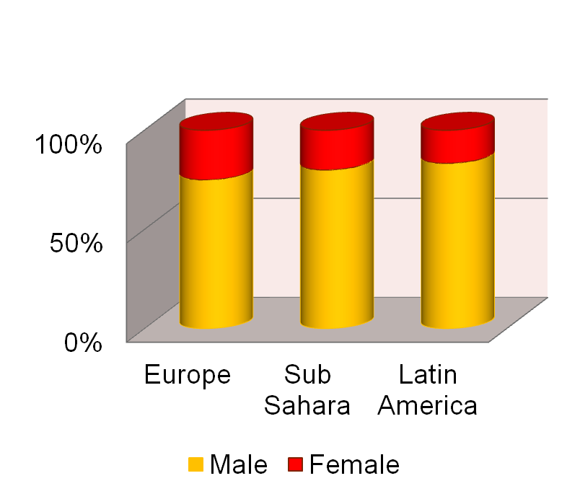
ضحايا التسونامي: 4 وفيات من الإناث لكل 1 من الذكور
ضحايا الحروب في التسعينات من القرن الماضي: 3-5 رجال لكل 1 من النساء

Slide 7
إطار المساءلة
توافر آليات الشكاوى
مشاركة الفئات المتضررة
الشفافية
توفير معلومات كافية للفئات المستهدفة عن هدف المشروع و أي تغييرات طارئة أثناء التنفيذ.
توفير المعلومات بطريقة يسهل على الجميع الوصول إليها.
وجود آليات فعالة تمكن الفئات المتضررة من إبداء الرأي و تقديم الشكاوى مع وجود نظام متابعة حقيقي و فعال يضمن كرامة المستفيدين
إشراك الفئات المتضررة في تصميم و تنفيذ و تقييم المشروع

Slide 8
نظرة عامة
یبحث مؤشر النوع الاجتماعي والعمر الذي وضعته اللجنة الدائمة المشتركة بین الوكالات في مدى معالجة الفروق المتعلقة بالنوع الاجتماعي والعمر في إجراءات إعداد البرامج وفقا للمتطلبات الأساسیة للاستجابة الإنسانیة. وقد تم تطویره استجابة لطلبات مراجعة مؤشر النوع الاجتماعي الذي وضعته اللجنة الدائمة المشتركة بین الوكالات سابقا وذلك من خلال إدراج العمر، والأھم من ذلك، تمت إضافة عنصر التقييم. وبالإضافة إلى قیاس فعالیة البرامج، فھو یعد أداة قیمة للتعلم والمراقبة الذاتیة، مما یسمح للمنظمات بالتعلم من خلال الممارسة العملیة عبر إعداد البرامج التي تستجیب لكافة جوانب التنوع في المجتمع.

Slide 9
نظرة عامة
وفي دورة البرامج الإنسانية لعام 2019 ،سیحل مؤشر النوع الاجتماعي والعمر محل مؤشر النوع الاجتماعي السابق و الذي كان في حيز التطبيق منذ عام 2009 . وسیطلب استخدامه بشكل مماثل في خطة الاستجابة الإنسانية و المشاريع الممولة من قبل صندوق التمويل الإنساني، كما طالبت الدول الأعضاء بالالتزام فقط بتمویل الشركاء الذین یقومون بتقدیم التقاریر إلى نظام التتبع المالي باستخدام مؤشر النوع الاجتماعي والعمر الذي وضعته اللجنة الدائمة المشتركة بین الوكالات، ومن ثم القیام بتحدیث مستوى المؤشر لكل مشروع استنادا إلى بیانات التقييم.

Slide 10
مقارنة بالمؤشر السابق

Slide 11
مؤشر النوع الاجتماعي
مؤشر النوع الاجتماعي و العمر
يقيس مدى دمج مفهوم النوع الاجتماعي في المشاريع.
يطبق في مرحلة تصميم المشاريع فقط.
يتم إعطاء العلامة النهائية من قبل طرف ثالث.
يعتمد على دمج مفهوم النوع الاجتماعي في ثلاثة مراحل: تقييم الاحتياجات, النشاطات و المؤشرات
يقيس مدى دمج مفهوم النوع الاجتماعي و العمر
في المشاريع.
يطبق على ثلاثة مراحل: مرحلة تصميم المشاريع و مرحلة التقييم المرحلي و التقييم النهائي.
يتم إعطاء العلامة النهائية بشكل أوتوماتيكي على المنصة الالكترونية.
يعتمد على 12 مكون أساسي يدعى بمقاييس المساواة بحسب النوع الاجتماعي.

Slide 12
ما هي القضايا الأساسية التي تشكل استجابة إنسانية فعالة؟

Slide 13
مقاييس المساواة على أساس النوع الاجتماعي

Slide 14
ترميز المشاريع بحسب مقياس النوع الاجتماعي و العمر

Slide 15
أية أسئلة؟

